Slide 1

Система смешанного обучения. Модель «Смена рабочих зон»
Алабина Анастасия Олеговна
МБОУ «Перевальненская школа»

Slide 2
Одной из неотъемлемых технологий обучения иностранному языку является разноуровневое обучение. Под разноуровневым обучением понимают такую организацию учебного процесса, при которой каждый обучающийся в зависимости от его индивидуальных способностей имеет возможность овладеть учебным материалом по иностранному языку на разном уровне («А», «В», «С»), но не ниже базового.

Slide 3

В настоящее время возросла потребность в изучении иностранных языков.
Новые информационно-коммуникационные технологии и Интернет позволяют им искать и находить новые пути обучения. Тем не менее не вся информация может быть релевантной для определенных целей обучения, а выполнение некоторых заданий может требовать пояснений и инструкций преподавателя. Наиболее оптимальным выходом в такой ситуации представляется организация учебного процесса в формате смешанного обучения.

Slide 4
Смешанное обучение (англ. “Blended Learning”) – это сочетание традиционных форм аудиторного обучения с элементами электронного обучения, в котором используются специальные информационные технологии, такие как компьютерная графика, аудио и видео, интерактивные элементы и т.п.
Учебный процесс при смешанном обучении представляет собой последовательность фаз традиционного и электронного обучения, которые чередуются во времени.

Slide 5
Модели смешанного обучения
Традиционно в зарубежной практике выделяют шесть моделей:
1. «Face to Face Driver». Значительная часть учебной программы изучается в школе при непосредственном взаимодействии с учителем. Электронное обучение используется в качестве дополнения к основной программе
2.«Rotation». Учебное время распределено между индивидуальным электронным обучением и обучением в классе вместе с учителем.
3.«Flex». Большая часть учебной программы осваивается в условиях электронного обучения. Учитель сопровождает каждого ученика дистанционно.
4. «Online Lab». Учебная программа осваивается в условиях электронного обучения, которое организовано в стенах школ, в кабинетах оснащённых компьютерной техникой.
5.«Selfblend». Модель является традиционной для высших учебных заведений . Студенты самостоятельно выбирают дополнительные к основному образованию курсы.
6. «Online Driver». Большая часть учебной программы осваивается с помощью электронных ресурсов. Очные встречи с учителем носят периодический характер

Slide 6
Технологические особенности модели "смена рабочих зон"
А теперь остановимся на одной из моделей – модель «Смена рабочих зон»
Модель “смена рабочих зон”, или другое ее название “ротация станций”, сложнее организационно и технически, хотя и может быть реализована учителем в рамках его предмета в отдельно взятом классе. Можно также использовать ее не постоянно, а лишь на отдельных уроках. А сложность ее, во-первых, в том, что в идеале у каждого обучающегося может быть свой образовательный маршрут, но учитель при этом должен держать в поле зрения весь класс, во-вторых, в классе должна быть, по крайней мере, одна рабочая зона, оборудованная электронными устройствами.

Slide 7
Количество зон и характер работы в каждой из них может быть различен. Возможно упрощение работы по данной технологии, особенно на этапе ознакомления обучающихся с технологией, а также в начальной школе. В этом случае можно организовать работу по двум Зонам, и, соответственно, разделить класс на две группы (например, группы Отстающие и Норма или группы Норма и Опережение).
В зависимости от характера урока и целей, которые ставит перед собой учитель, порядок прохождения зон может различаться.

Slide 8
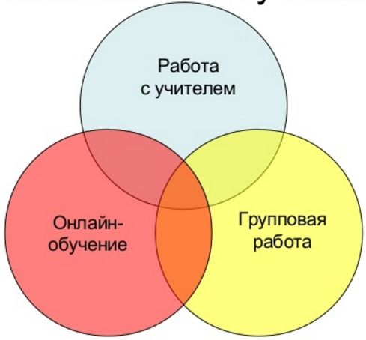
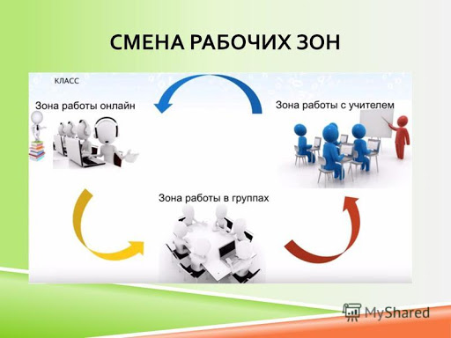

Slide 9
Данная технология может применяться в рамках различных предметов на любой ступени обучения. Для описания практической стороны использования технологии «Смена рабочих зон» далее предлагается фрагмент основной части урока английского языка в 3 классе по теме «Мои игрушки». Урок представляет собой урок-обобщение (обучающий).

Slide 10
Этапы урока
Смена рабочих зон: групповая работа, индивидуальная и фронтальная.
1 группа:
Опережение
2 группа:
Норма
3 группа: Отстающие
Зона работы в группах
Задать вопросы друг другу о любимой игрушке, догадаться, что это за игрушка по ответам; расспросить о тех игрушках, которые есть друг у друга.
Зона самостоятельной работы
Заполнить пропуски в предложениях (тренажер).
Выполнить задания по теме «have got» в соответствии с уровнем.
Зона работы с учителем
Обсуждение материала, который учащиеся изучали дома ,разъяснение непонятных моментов, совместное выполнение заданий на закрепление данного материала через базовые упражнения.

Slide 11
Зона самостоятельной работы
Заполнить пропуски недостающими словами (тренажер).
Выполнить задания по теме «have got» в соответствии с уровнем.
Зона работы с учителем
Обсуждение материала, который учащиеся изучали дома (по модели «перевернутый класс»), выполнение заданий на закрепление данного материала соответственно уровню.
Зона работы в группах
Рассказать о своих игрушках и любимой игрушке по образцу.
Зона работы с учителем
Выполнение заданий на закрепление нового материала на уровне опережения; углубление в тему.
Зона работы в группах
Рассказать о своих игрушках и любимой игрушке.
Зона самостоятельной работы
Соотнести фразы с рисунками (тренажер).
Выполнить задания по теме «have got» в соответствии с уровнем.

Slide 12
Представленные пример использования технологии отлично демонстрирует, что модель «Смена рабочих зон» способствует формированию коммуникативных и информационных компетенций обучающихся. Она наилучшим образом обеспечивает возможность достижения обучающимися предметных, метапредметных и личных результатов, а так же реализации федеральных государственных образовательных стандартов, способствует повышению мотивации познавательной деятельности и интереса обучающихся, индивидуализирует обучение, позволяет обучаться по индивидуальному образовательному маршруту.

Slide 13
Данная модель предоставляет следующие возможности для педагогических коллективов:
приобретение педагогами квалификационных компетенций, направленных на реализацию ФГОС
индивидуализация процесса обучения
повышение эффективности педагогической деятельности с целью достижения новых образовательных результатов ➢
повышение у обучающихся мотивации познавательной деятельности

Slide 14
Для обучающихся:
повышение интереса
возможность обучения по индивидуальному образовательному маршруту
объективная оценка своей деятельности
получение индивидуальных консультаций
Способ организации учебного процесса по технологии" Смешанного обучения" модели "Смена рабочих зон",наилучшим образом обеспечивает возможность достижения обучающимися предметных, метапредметных и личных результатов , а так же реализации федеральных государственных образовательных стандартов.

Slide 15
Используемые источники
1. Кондакова М.Л.Смешанное обучение: ведущие образовательные технологии[Электронный ресурс].-Режим доступа:htt://vestnikedu.ru/2013/05
2. Нечитайлова Е.В.Смешанное обучение как основа формирования единой образовательной среды
3. Нечитайлова Е.В.Переверните класс или что такое смешанное обучение//Учительская газета №46(10543).-2014.-18 ноября
4. Костина Е.В.Модель смешанного обучения//Известия вузов. Серия Гуманитарные науки.2010.№1(2)с.141-144
5. Голубева О.Б., Никифорова О.Ю.Смешанное обучениев условиях цифровой школы. Журнал Современные проблемы науки и образования.№6
6. Вебинар Латыпова Е. НП "Телешкола"
Product A
Feature 1
Feature 2
Feature 3

